Slide 1
Menstruační a ovariální cyklus, gynekologická endokrinologie
Mgr. Štěpánka Vybíralová

Slide 2
Fyziologický MS cyklus
= opakující se biologický děj u ženy od první menstruace až do přechodu (klimakteria)
proces, při kterém se tělo ženy připravuje na přijetí oplozeného vajíčka a následné těhotenství
cyklické změny děložní sliznice, ovlivňují celý reprodukční systém
délka MS je 28 dní (+-3 dny) = důkaz funkčního ovulačního cyklu
krevní ztráta cca 20-80 ml

Slide 3
Fáze MS
menstruační
regenerační
proliferační
sekreční

Slide 4
Fáze menstruační
1. fáze
trvá 1.-4. den
povrchová nekrotická část sliznice je do 48h odloučena a odplavena
vypuzení napomáhá i kontrakce dělohy
= odchází neoplodněné vajíčko s nekrotickou částí děložní sliznice

Slide 5
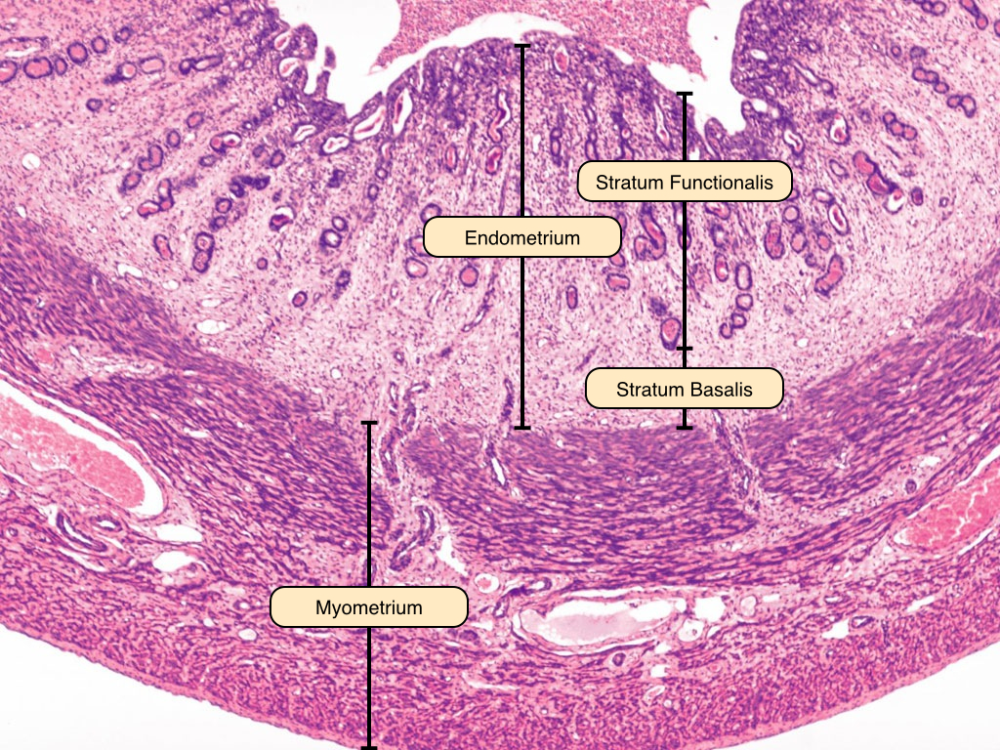
Regenerační fáze
2. fáze
4. - 5. den cyklu
navazuje na předchozí menstruační fázi
probíhá pod stimulací estrogeny
dochází k obnově děložní sliznice, růstu slizničního epitelu a k vývoji děložních žlázek
epitelové buňky vyrůstají z epitelu děložních žlázek ve stratum basale

Slide 6
Proliferační fáze
3. fáze, folikulární
5. - 14. den cyklu
pod vlivem estrogenu se stratum functionale endometria obnovuje hyperplazií (dělením buněk) a hypetrofií (zvětšováním buněk) a prokrvuje se
pod vlivem FSH začne ve vaječníku růst několik folikulů obsahující vajíčka

Slide 7
Sekreční fáze
4. fáze, luteální
15. - 27. den cyklu
probíhá pod vlivem hormonu žlutého tělíska (progesteronu)
sliznice stratum functionale se zvyšuje (příprava na otěhotnění)
v buňkách endometria se hromadí glykogen a lipidy
žlázky se rozšiřují a naplňují se hlenovitým sekretem / na konci 4. fáze optimální podmínky k nidaci
nedojde-li k oplodnění - žluté tělísko zaniká - fáze končí přípravou na odloučení sliznice

Slide 8
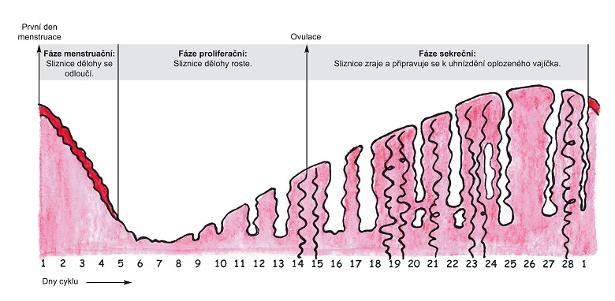

Slide 9
Řízení MS cyklu
hypofýza - vylučuje stimulační hormony
- FSH (folikulostimulační h.) - zrání folikulů
- LH (luteinizační h.) - uvolnění folikulu
vaječníky - tvoří:
- estrogen - stimuluje růst děložní sliznice, vyplavování FSH a LH, ovlivňuje prsy
- progesteron - zajišťuje přeměnu děložní sliznice ve 2.fázi cyklu, s ústupem MS cyklu se jeho hladina snižuje, během oplodnění žluté tělísko nadále progesteron uvolňuje a jeho hladina se prudce zvýší

Slide 10
Ovariální cyklus
jde o cyklické změny probíhající v ovariu ženy v závislosti na hladině pohlavních hormonů
je úzce spojen s menstruačním cyklem, kdy hormony produkované cyklicky v ovariu přímo ovlivňují děložní sliznici
délka ovariálního cyklu je nejčastěji 28 dní
množství folikulů se v průběhu života mění (nejvíce u plodu v 5.-6. měsíci, v období menarche cca 500 000)
na začátku cyklu se začne několik folikulů zvětšovat, kolem 6. dne vznikne folikul dominantní, ostatní folikuly podlehnout regresivním změnám

Slide 11
Fáze ovariálního cyklu
folikulární
ovulační
luteální

Slide 12
Fáze folikulární
trvá 12 - 14 dní
během ní pod vlivem především FSH dochází k růstu náhodně vybraného folikulu (vzniká Graafův folikul) a vysoké produkci estrogenů
ke konci této fáze se k FSH přidává i LH a napomáhá tak dozrání folikulu a především ovulaci

Slide 13
Fáze ovulační
nastává zhruba 14. den ovariálního cyklu
Graafův folikul praskne a vajíčko se uvolňuje (vyplaví se do DB = ovulace), kde je zachyceno třásněmi vejcovodu, kterým směřuje dále k děloze
vývin nové vrstvy sliznice dělohy (iniciováno estrogenem, který je produkován folikuly, které rostou vlivem FSH)

Slide 14
Luteální fáze
nastupuje po ovulaci, kdy dochází k přeměně ovariálních folikulárních buněk v tzv. žluté tělísko (corpus luteum) - produkuje velké množství progestreonu
pokud nedojde k oplození vajíčka, žluté tělísko zaniká a vzniká tzv. bílé tělísko (corpus luteum) - produkce progesteronu rapidně klesá

Slide 15
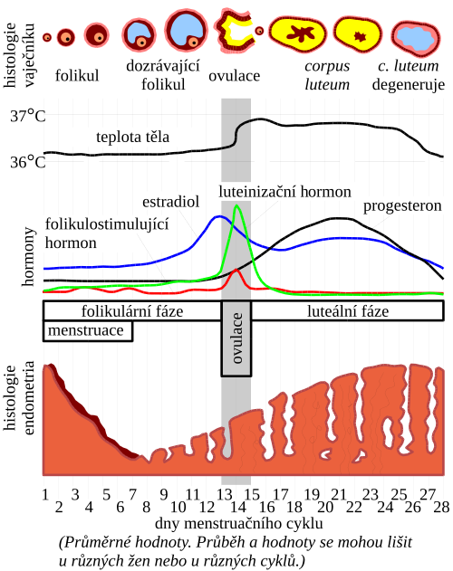
průběh menstruačního
a ovariálního cyklu

Slide 16
menstruační cyklus x ovariální cyklus
Menstruační cyklus = cyklické změny děložní sliznice, změny jsou závislé na hladině hormonů (tedy i na ovariálním systému)
Ovariální cyklus = cyklické změny probíhající v ovariu ženy v závislosti na hladině pohlavních hormonů, úzce spojen s MC (hormony produkované v ovariu ovlivňují děložní sliznici)

Slide 17
Gynekologická endokrinologie

Slide 18
Endokrinní orgány a jejich hormony
hypothalamus - gonadoliberin
hypofýza
- gonadotropiny - FSH, LH
- prolaktin
ovaria
- steroidní hormony - estrogeny (estradiol, estriol, estron), gestageny (progesteron), androgeny (testosteron, dihydrotestosteron), ovariální peptidy, inhibin, aktin

Slide 19
Gonadoliberin - GnRH
ovlivňuje výdej LH a a FSH
snížení frekvence GnRH snižuje sekreci LH a zvyšuje sekreci FSH

Slide 20
Folikulostimulační hormon - FSH
růst granulózových buněk ovaria
přeměna androgenů na estrogeny
růst folikulů

Slide 21
Luteinizační hormon - LH
syntéza androgenů
zrání Graafova folikulu
tvorba progesteronu
peak LH – ovulace

Slide 22
Prolaktin
hormon produkovaný hypofýzou
má klíčovou roli při stimulaci růstu prsní žlázy a tvorbě mateřského mléka (laktaci)
ovlivňuje i mnoho dalších tělesných funkcí, včetně reprodukčního cyklu, nálady a metabolismu
během MC se hladina nemění
koncentrace prolaktinu zvýšená ve spánku
zvýšená sekrece při stresu, hypoglykemii, taktilních podnětech
jeho produkci snižuje dopamin
zvýšená sekrece prolaktinu způsobuje anovulační cykly
vyšší koncentrace : poruchy MC, oligomenorrhea až amenorrhoea

Slide 23
Estrogeny
estradiol, estriol, estron
stimulační a proliferační účinek na pohl. orgány, sekundární pohl. znaky
hlavní cílový orgán je endometrium – proliferace
růst a větvení mlékovodů
vliv na sacharidový, lipidový, kalciový, minerální metabolismus, ŠŽ
brání vzniku osteoporózy, podpora uzávěru epifyzárních štěrbin

Slide 24
Gestageny
progesteron
vznik hlavně ve žlutém tělísku, dále v thekální buňkách folikulu, placentě, nadledvinách
sekreční přeměna endometria
příprava na těhotenství a jeho udržení
relaxace hladkých svalů (děloha)
termoregulace (vzestup bazální teploty ve 2. pol. menstr. cyklu)

Slide 25
Androgeny
testosteron, dihydrotestosteron, androstendion
60 % vzniká v ovariu, 40 % suprarenálnípůvod
axilární a pubické ochlupení
udržují libido

